Slide 1
Informasjonsmøte for ledere
BOTT ØL Innføring og NTNU Sak
2. Desember 2022

Slide 2
Agenda
Bolk | Lengde | Tidsrom | Ansvar | Kommentar
Praktisk informasjon | 2 min | 08.30 - 08.32 | Merete (Tore)
Velkommen | 2 min | 08.32 - 08.34 | Anne
Mål for møtet | 2 min | 08.34 - 08.36 | Anne
Status prosjekteier | 10 min | 08.36 - 08.46 | Roar | Forslag å dekkja: Beredskap, linjeoverlevering, nasjonalt i ØL og SAK
NTNU Sak | 10 min | 08.41 - 09.51 | Øyvind + Gry
Spørsmål og innspill til NTNU Sak | 5 min | 09.51 - 09.56 | Øyvind + Gry
Status linjearbeid | 20 min | 08.46 - 09.06 | Trude, Tone, Ingrid + Ingrid | Arne om sjukefråværsoppfyljing, Knut om BEVISST Ingrid + Ingrid: Brukarstøtte og møteplassar januar
BOTT ØL | 15 min | 09.06 - 09.21 | Tor | Fokus: Opplæring, viktige datoar, overgangsveka
Spørsmål og innspill til BOTT ØL | 20 min | 09.21 - 09.41 | Tor
Avslutning | 4 min | 09.56 - 09.10 | Anne
Notes:
Praktisk informasjon
2 min
08.30 - 08.32
Merete (Tore)
Velkommen
2 min
08.32 - 08.34
Anne
Mål for møtet
2 min
08.34 - 08.36
Anne
Status prosjekteier
10 min
08.36 - 08.46
Roar
Forslag å dekkja: Beredskap, linjeoverlevering, nasjonalt i ØL og SAK
NTNU Sak
10 min
08.41 - 09.51
Øyvind + Gry
Spørsmål og innspill til NTNU Sak
5 min
09.51 - 09.56
Øyvind + Gry
Status linjearbeid
20 min
08.46 - 09.06
Trude, Tone, Ingrid + Ingrid
Arne om sjukefråværsoppfyljing, Knut om BEVISST Ingrid + Ingrid: Brukarstøtte og møteplassar januar
BOTT ØL
15 min
09.06 - 09.21
Tor
Fokus: Opplæring, viktige datoar, overgangsveka
Spørsmål og innspill til BOTT ØL
20 min
09.21 - 09.41
Tor
Avslutning
4 min
09.56 - 09.10
Anne

Slide 3
Kort før vi begynner:
Vi skal dele mye informasjon med dere i dag.
Vi er mange deltagere – husk å dempe mikrofonen.
Vi vil gjøre opptak av møtet

Slide 4
Agenda
Praktisk informasjon
Velkommen
Mål for møtet
Status prosjekteier
NTNU Sak
Spørsmål og innspill til NTNU Sak
Status linjearbeid
BOTT ØL
Spørsmål og Innspill til BOTT ØL
Avslutning
Notes:
Praktisk informasjon
Velkommen
Mål for møtet
Status prosjekteier
NTNU Sak
Spørsmål og innspill til NTNU Sak
Status linjearbeid
BOTT ØL
Spørsmål og Innspill til BOTT ØL
Avslutning

Slide 5
Agenda
Praktisk informasjon
Velkommen
Mål for møtet
Status prosjekteier
NTNU Sak
Spørsmål og innspill til NTNU Sak
Status linjearbeid
BOTT ØL
Spørsmål og Innspill til BOTT ØL
Avslutning

Slide 6
Agenda
Praktisk informasjon
Velkommen
Mål for møtet
Status prosjekteier
NTNU Sak
Spørsmål og innspill til NTNU Sak
Status linjearbeid
BOTT ØL
Spørsmål og Innspill til BOTT ØL
Avslutning

Slide 7
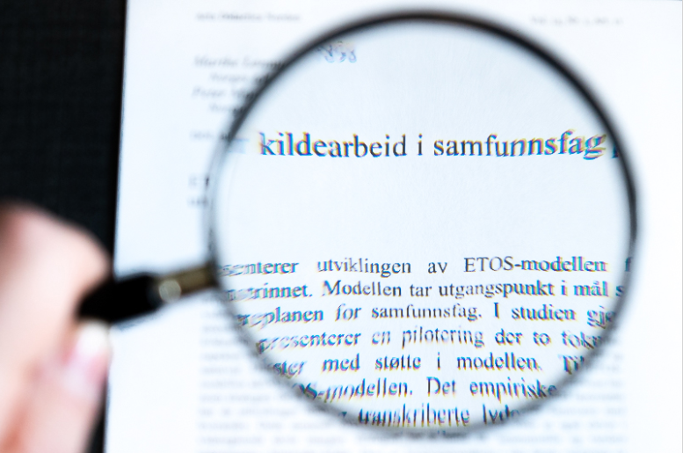
Mål for møtet
Oppdatere ledere på siste status, endringer og fokus de kommende 14. dagene
Få en felles forståelse for BOTT ØL
Innspill til ambisjonsnivå
- For 2021
- Fram til 2025

Slide 8
Agenda
Praktisk informasjon
Velkommen
Mål for møtet
Status prosjekteier
NTNU Sak
Spørsmål og innspill til NTNU Sak
Status linjearbeid
BOTT ØL
Spørsmål og Innspill til BOTT ØL
Avslutning

Slide 9
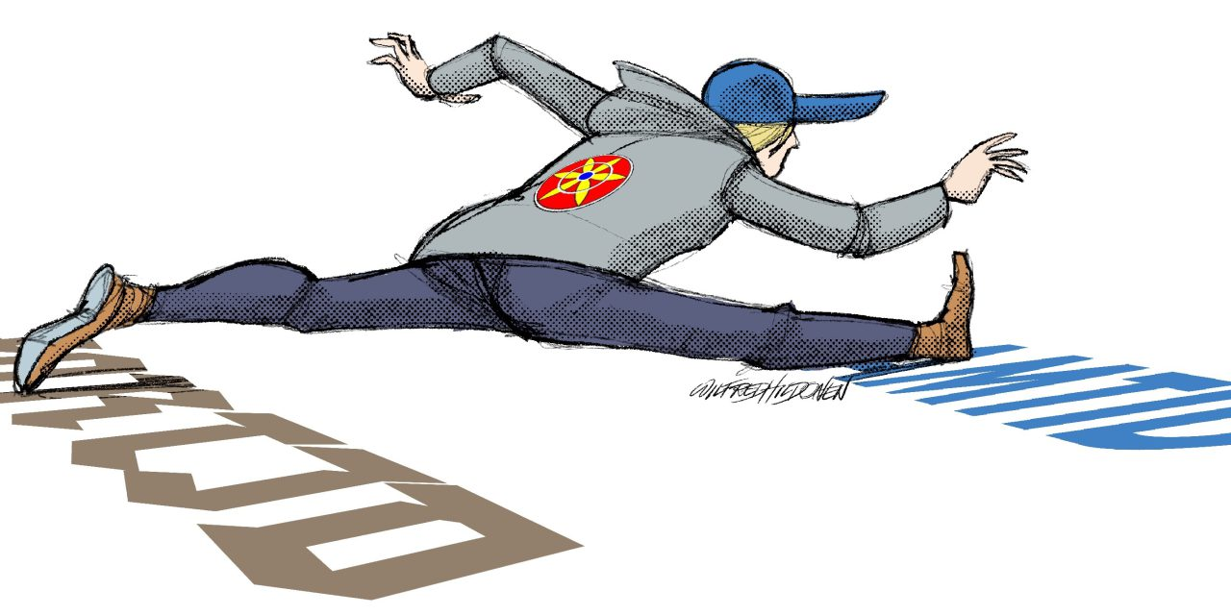
BOTT ØL - Fra prosjekt til linje:
Plan for overlevering
Plan for beredskap
Framtidig forvaltning
Brukerstøtte
FDVu-kostnader og finansiering

Slide 10
Overlevering – endelig modell
Linja nivå 1 overtar fom. 1/1-23 ansvar for produkter, sikker drift, brukerstøtte, FDVU, restanser, gevinstrealisering,…
BOTT-ØL drift
Linjeansvar
Innføringsledere FAK, FA og på nivå 3 demobiliseres 1/3 og ansvar overføres linje
Prosjektansvar
BOTT-ØL avslutning
BOTT-ØL gjennomføring
Styringsgruppe og prosjekteier gjennomfører avslutningsfase; Rapportering, dokumentasjon, evaluering og feiring….
Prosjektkontor og DP-ledere bistår linje og sluttfører restanser. Rapporterer til FU og Forvaltningsleder. Forvaltningsteam etableres (ØK-HR-VIRK)
1. des
1. jan
1. mars
1. april
Innføringsprosjektet
Forvaltningsutvalget
Beredskapsorganisasjon

Slide 11
Deltakarar:
Linjeledere
ØK, HR/HMS, IT, VIRK, Tjenestesenter, KOMM
Prosjekt
prosjektleiing, prosjekteigar, delprosjektledere
Fagressurs
prosessansvarlige og ansvarlig brukarstøtte
DFØs
Kundekoordinator lønn/regnskap
Formål
Gjere ROS-vurdering/detaljere beredskapsplan/ha øving
Prioritera tid og omdisponera ressursar for sikker drift
Gi status og ta innspel
Oppmøte
Felles digitalt rom
Digitalt standup – 30 min – tirsdag og torsdag
Ukentlig møte med DFØ
Deltakarar (må vera tilgjengelege og kunne agere ved behov):
Linjeledere
ØK, HR/HMS, IT, VIRK, Tjenestesenter, KOMM
Prosjekt
prosjektleiing, prosjekteigar, delprosjektledere
Fagressurs
prosessansvarlige og ansvarlig brukarstøtte
DFØs
Kundekoordinator lønn/regnskap
Formål
Handtera kriser, svara media, sikra raske linjer til brukarstøtte og ha kontroll fram til fyrste løn er på konto
Oppmøte
Felles digitalt rom (0830 – 16.00)
Daglig standup + standup med innføringslederne
Daglig standup med DFØ
Deltakarar (må kunne agere ved behov):
Linje
Koordinator Forvaltningsutvalget
Prosjekt
prosjektkontor, delprosjektledere
Fagressurs
prosessansvarlige og ansvarlig brukarstøtte
DFØs
Kundekoordinator lønn/regnskap
Formål:
Sikra kontroll og korte linjer
Oppmøte
Felles digitalt rom
Ukentlig standup + standup med innføringslederne
Ukentlig møte med DFØ
1. desember – 23. desember Antatt: Høg beredskap
24. desember – 1. januar Antatt: Teknisk beredskap
02. januar – 13. januar Antatt: Høgaste beredskap
14. januar – 15. februar Antatt: Høg beredskap
16. februar – 1. mars Antatt: Beredskap
Deltakarar:
Tjenestesenter
Prosjekt
Arne F. og Tor P.
DFØ
Kundekoordinator lønn/regnskap
Andre blir ev. påkobla etter behov
Formål
har kontakt ang. tekniske avklaringar og behov gjennom romjula
Oppmøte
Løpande digitale avklaringar (ingen faste møtepunkt som utgangspunkt)
Mulige møter med DFØ i romjula
Deltakarar (må kunne agere ved behov):
Linje
Leder og koordinator for Forvaltningsutvalget
Prosjekt
prosjektkontor, delprosjektledere
Fagressurs
prosessansvarlige og ansvarlig brukarstøtte
DFØ
Kundekoordinator lønn/regnskap
Formål:
Sikra kontroll gjennom fyrste månad.
Sikra tette koblingar mot brukarstøtte
Oppmøte
Felles digitalt rom 0830-1600
Standup mandag – onsdag – fredag, onsdag og fredag med innføringsledere
Ukentlig møte md DFØ

Slide 12
HUKI-matrise for nøkkeloppgåver
 | H Hovedansvarlig** | U Utfører | K Konsulterer | I Informerer
Mediekontakt | Bjørn Haugstad | Jan Erik Kaarø | Ingrid Volden og Merete Aagesen | Beredskapsrom
Dialog DFØ | Ingrid Volden | Ingrid Volden/Arne Kr. Hestnes | Delprosjektledere / Prosjektleder / forvaltningsleder | Beredskapsrom
Kontakt og prioritering IT-avdeling | Håkon Alstad | Arne Dag Fidjestøl | Arne Fjerdrumoen | Beredskapsrom
Kontakt og prioritering økonomiavdeling | Ingrid Volden | Ingrid Volden | Relevante prosessansvarlige | Beredskapsrom
Kontakt og prioritering VIRK | Knut Aspås | Knut Aspås | Trude WB og relevante prosessansvarlige | Beredskapsrom
Kontakt og prioritering HR/HMS | Arne Kr. Hestnes | Arne Kr. Hestnes | Ingrid Eide | Beredskapsrom
Prosjektprioritering og beslutning | Forvaltningsutvalg/ Ingrid V/Arne H/Knut A | Forvaltningsleder/prosjektkontor | Prosessansvarlige og delprosjektledere | Beredskapsrom
Kontakt og prioritering tjenestesenteret | Ingrid Eide | Ingrid Eide | Arne Kr. Hestnes og relevante prosessansvarlige | Beredskapsrom
Informasjon til organisasjonen | Bjørn Haugstad | Kommunikasjonsansvarlig BOTT ØL | Kommunikasjonsavdeling, linjeledere, delprosjektledere, prosessansvarlige etter tematikk | Beredskapsrom
Oppdatering av nettsider | Ingrid V/Arne H/Knut A + kommunikasjon | Kommunikasjonsressurser i linjen | Kommunikasjonsavdeling, linjeledere, delprosjektledere, prosessansvarlige etter tematikk | Beredskapsrom
Beslutninger utover prosjektmandat | Bjørn Haugstad | Linjeleder | Linjeledere, prosessansvarlige | Beredskapsrom
Kontakt med ØK-BOTT og dei andre universiteta | Ingrid Volden | Ingrid Volden | Linjeledere, prosessansvarlige, Knut Arne Kissten | Beredskapsrom
Føre logg over hendelser og vedtak | Ingrid Volden | -- | -- | Beredskapsrom
* Egen brukerstøtteberedskap og -rom etableres i tillegg fra 01.01.23 ** Hovedansvarlig kan delegere rolle med mandat.

Slide 13
Forvaltning fra 2023
BOTT Forvaltning
Forvalter, prioriterer og begrunner for BOTT som helhet
Nasjonal forvaltningsleder og -team
BOTT-universitetene
NTNU forvaltningsutvalg (FU)
Forvaltnings-
leder
NTNU
FU forvalter, prioriterer videreutvikling og ivaretar helhetlige ØL-tjenester
4 linjeledere FA + 2 repr fra FAK/Inst
Forvaltningsleder og forvaltningsteam
ØVA Forvaltningsgruppe pr prosess
Forvaltningsgrupper
ØVA Forvaltningsgruppe pr prosess
Vurderer, prioriterer og begrunner pr. prosess
Drøfter på tvers av prosesser ved behov
Prosessleder og prosessrådgivere
Forvaltningsgruppe pr. prosess
Fakultet 1-n
Fakultet 1-n
Fakulteter og VM
Fakultet og VM
Enheter FA
Enheter
Ønsker om endringer via innføringsledere prosessrådgivere

Slide 14
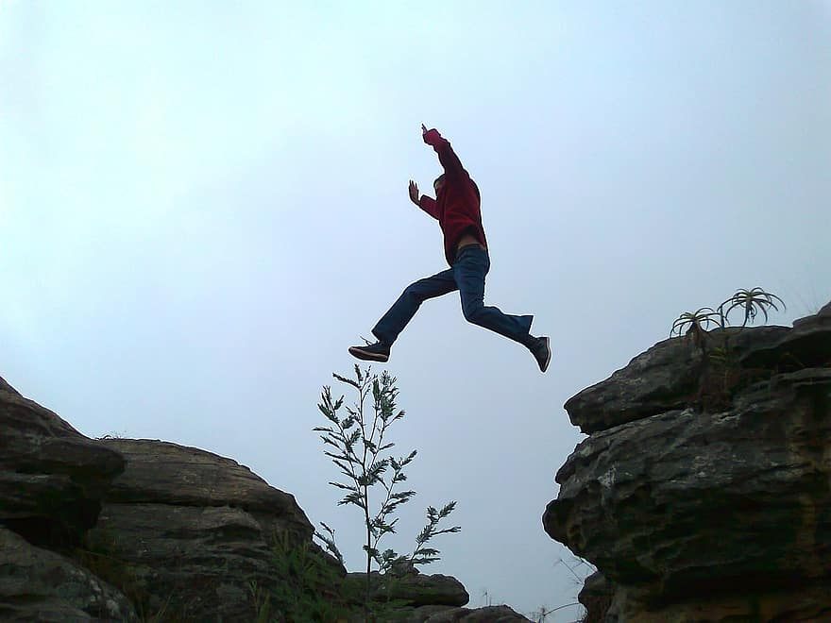
BOTT ØL - Fra prosjekt til linje:
Plan for overlevering
Plan for beredskap
Framtidig forvaltning
Brukerstøtte
FDVu-kostnader og finansiering
Don't be afraid to take a big step if one is indicated. You can't cross a chasm in two small jumps
David Lloyd George – 1863-1945
Notes:
Vær ikke redd for å ta et stort eller langt hopp, hvis det er nødvendig. Det er ikke mulig å hoppe over en kløft i to små sprang…

Slide 15
Agenda
Praktisk informasjon
Velkommen
Mål for møtet
Status prosjekteier
NTNU Sak
Spørsmål og innspill til NTNU Sak
Status linjearbeid
BOTT ØL
Spørsmål og Innspill til BOTT ØL
Avslutning

Slide 16
Rydding og dokumentfangst er viktig helt frem til innføring
Saker fra ePhorte blir tilgjengelig i ny tjeneste. Kompletthet og god orden viktig for enkel gjenfinning.
Arbeidet med saker som ikke er avsluttet i ePhorte må fortsettes. Det vil være noe nyregistrering.
OBS I arbeid

Slide 17
Fokus desember
Dette jobber innføringslederne med:
Vi ønsker at dere som ledere fokuserer på:
Å informere ansatte om NTNU Sak
https://s.ntnu.no/ntnusak
Rydding og dokumentfangst
https://i.ntnu.no/wiki/-/wiki/Norsk/NTNU+Sak+Rydding+og+dokumentfangst
Gjennomføre e-læringskursene i offentlig forvaltning
https://i.ntnu.no/wiki/-/wiki/Norsk/Bli+kjent+med+offentlig+forvaltning+ved+NTNU
Identifisere eierskap til alle saksprosesser og roller i prosesseierskap (fadm)
Etablere kanaler for informasjonsdeling internt
Informere Losam
Rydding og dokumentfangst - oppfølging
Evaluering av opplæring basis saksbehandling - pilot
Informere om innføringsarbeid våren 2023

Slide 18
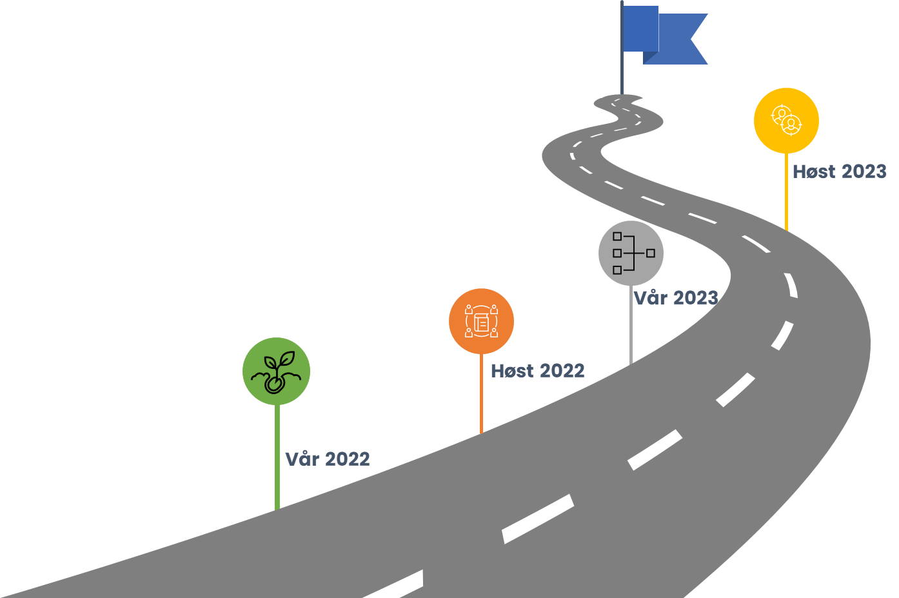
NTNU Sak bruker- og rollebasert opplæring
Opplæring i saksbehandling for alle
Felles kultur for kvalitet i arbeidsprosesser
Fase 2: Høst 2022
Basis saksbehandling HR-området og studieområdet
Pilot – evalueres og overføres til linja?
Fase 1: Bli kjent med offentlig forvaltning
Fase 2: Saksbehandling på NTNU
Fase 3: Innføring av NTNU Sak -verktøysfokus
Fase 4: Rollebasert opplæring - funksjonsområder
Fase 3: Vår 2023
Vi jobber nå med en plan for oppæring av brukerstøtte og systemstøtte FØR GO LIVE
og opplæring og brukerstøtte for brukere ETTER GO LIVE
Notes:
Marte og Gry

Slide 19
Agenda
Praktisk informasjon
Velkommen
Mål for møtet
Status prosjekteier
NTNU Sak
Spørsmål og innspill til NTNU Sak
Status linjearbeid
BOTT ØL
Spørsmål og Innspill til BOTT ØL
Avslutning

Slide 20
Menti
Menti.com
Kode: 38763651

Slide 21
Agenda
Praktisk informasjon
Velkommen
Mål for møtet
Status prosjekteier
NTNU Sak
Spørsmål og innspill til NTNU Sak
Status linjearbeid
BOTT ØL
Spørsmål og Innspill til BOTT ØL
Avslutning

Slide 22
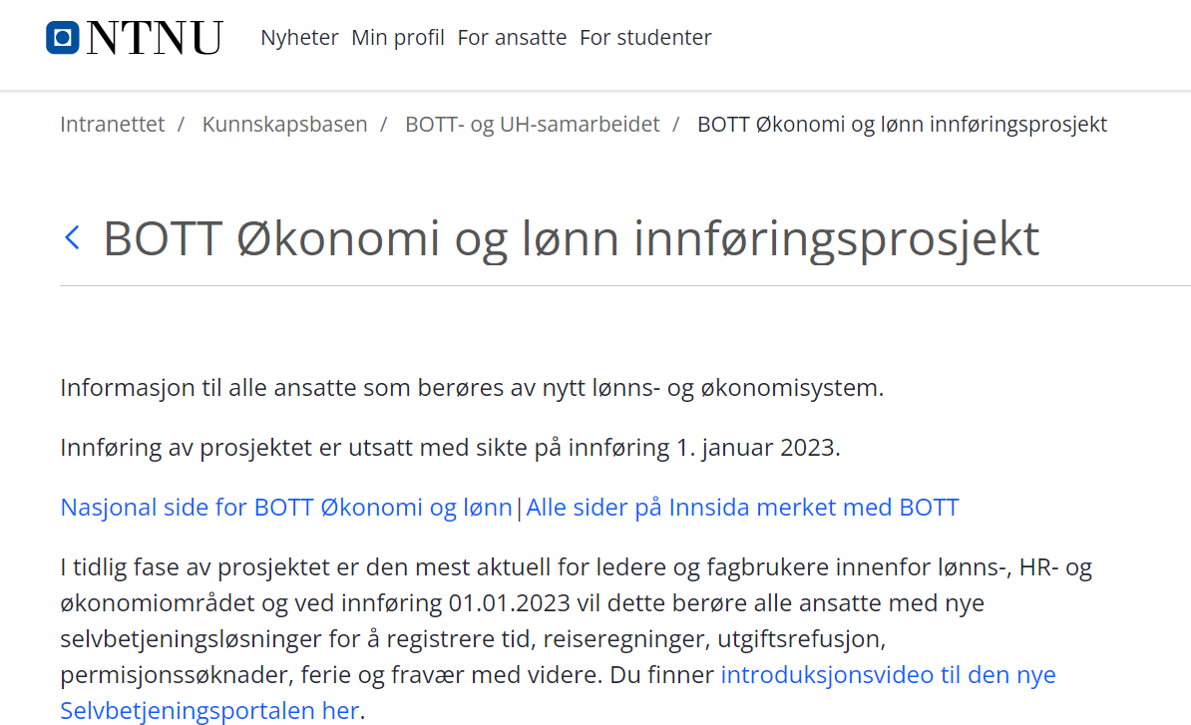
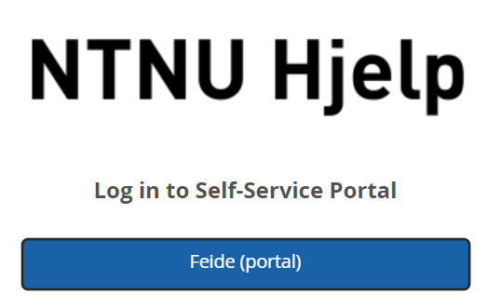
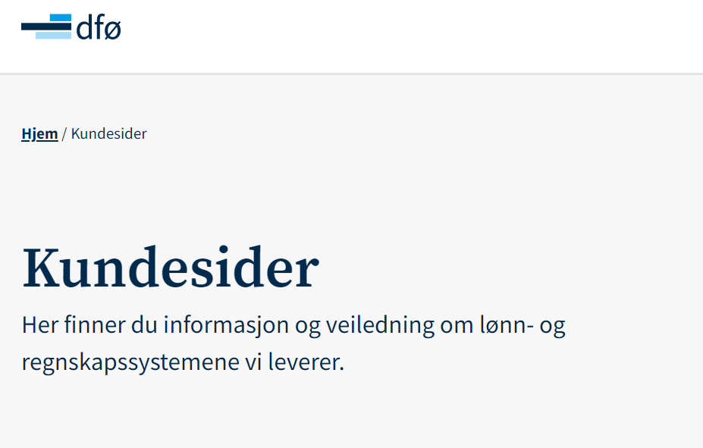
Struktur for brukerstøtten
0. Linje - Selvbetjening
1. Linje – Lokal brukerstøtte (nivå 2/3)
Faggruppenettverk
Lokale prosessrådgivere
Teamskanal for samarbeid og avklaringer
Innsida - BOTT Innføring
Informasjon om roller, prosjekter og Q&A
Informasjon om opplæring
2. Linje Sentral brukerstøtte
Teamsrom betjent av fagressurser*
Prosessrådgivernettverk
Prosessansvarlige
NTNU nettverk av prosessrådgivere
DFØ – Kundesider: Selvbetjeningsportal og Unit4 ERP
Hjelp og veiledninger til hvordan du bruker systemene
Betjent e-post og/eller telefon**
Teamskanaler for fagbrukere***
3.Linje – Sentral fagstøtte
BOTT-samarbeidet.no
Rutiner, brukerveiledning, systemvideoer
Økonomiavdelingen
IT (tilgangsstyring)
Virksomhetsstyring (BEVISST, PBO)
Tjenestesenteret (HR og Lønn)
TEAMS – innføringsprosjekt / lokalt
Rutiner, brukerveiledning, systemvideoer
4.Linje – Eskalering fra NTNU
BOTT Forvaltning: Nasjonale forbedringsteam
*PT: Gjelder for btb og prosjektøkonomi
**Pt: Kun for spørsmål til tjenestesenteret og IT
*** Pt: For BEVISST

Slide 23
Tjenestesenterets brukerstøtte ved nyttår
Vi er allerede godt rigget for 1. linje om lønn og HR. I tillegg:
Telefonen vil være betjent fra kl 08.00 til 15.45 de to første ukene i 2023. Flest mulig ansatte vil være koblet på linjene.
Vi bruker som ellers NTNU Hjelp for å besvare spørsmål.
Vi oppdaterer over 100 wiki-sider relatert til lønnsspørsmål. I tillegg vil det på Innsida fra 1. januar være en godt synlig infoside med typiske tema, samt info om hvor den ansatte finner hjelp og veiledning.
Tjenestesenteret får opplæring i system og selvbetjeningsløsninger. Vi forbereder oss i tillegg på noen sannsynlige spørsmål og problemstillinger som vil komme.

Slide 24
Økonomiavdelingens brukerstøtte fra nyttår
Økonomiavdelingen vil være 2. linje brukerstøtte:
Vi vil ha åpne Teams-rom med lett tilgang til fagspesialister i desember og januar.
Vi bruker i tillegg NTNU Hjelp for å besvare spørsmål.
Vi oppdaterer over 100 wiki-sider relatert til økonomispørsmål. I tillegg vil det på Innsida fra 1. januar være en godt synlig infoside med typiske tema, samt info om hvor de ansatte vil finne hjelp og veiledning.
I desember vil det foregå mye opplæring, både digitalt og fysisk samt fagnettverk i tett samarbeid med prosessrådgivere i organisasjonen.

Slide 25
Møtepunkter januar
3. Januar – spørretime for ledere
Daglige digitale møtepunkt for innføringsledere til medio januar
Jevnlig frekvens til 1. mars
Infomøte for ledere i sluttet av januar. Hyppigere frekvens vurderes hvis behov
Digitale rom for fagspesialister i hele januar. Frekvens vil være avhengig av behov

Slide 26
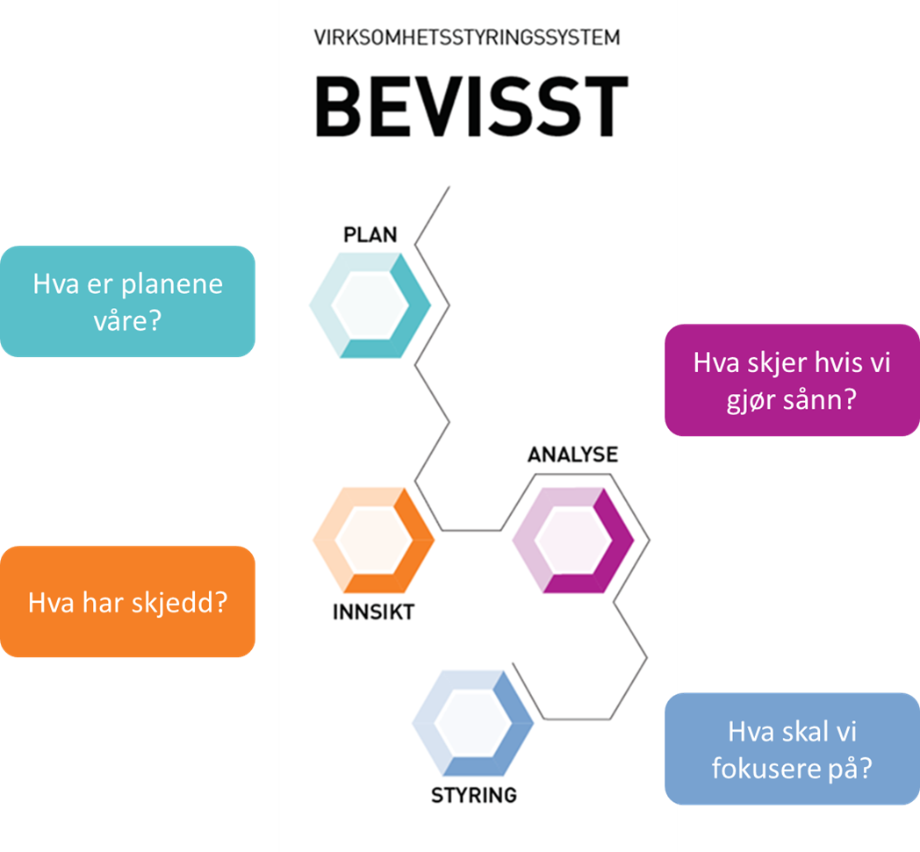
Ombygging av BEVISST
Fakultetene har frist til 8. mars 2023 til å ferdigstille budsjett 2023 i BEVISST
Ny budsjett- og prognosemodul
Ny investeringsplanmodul
Lønnsbudsjett blir overført/konvertert fra gammel bemanningsplan til ny budsjett- og prognosemodul 1. feb 2023
Ny versjon bemanningsplan ferdig høst 2023
Jobber med en felles midlertidig løsning
I første halvdel 2023:
Etterarbeid økonomirapporter
Ny prosjektlederportal
Ferdigstille lederportaler og rapporter
Bygge om HR-portal og –rapporter
Utvikle rapport for prosjektøkonomer og controllere
Notes:
Har utarbeidet en budsjettprosess, i dialog med fak. Øk.sjefer og HR-sjefer
Jobber mot å åpne BEVISST for budsjettering 16. jan med frist for fakultetene 8. Mars
Ny prosjektlederportal: Nåværende IAcess forsvinner sammen med Maconomy. Første versjon vil inneholde kun økonomidata
SAP og Unit4: Rapporter. Vi lager oversikt

Slide 27
Sykefraværsoppfølging på nav.no
Sykefraværsoppfølging ligger til personalleder
Instituttleder eller formell nivå 4-leder
Kontorsjef følger opp teknisk-administrativt ansatte
Rutine for endring av oppfølgingsansvarlig – overføring kan gjøres til annen leder med personalansvar (i samme linje: vitenskapelig eller tekn./adm.)
Mange viktige grunner for at dette skal utføres av nærmeste personalleder:
Sykefraværsoppfølging er en oppgave som skal ligge til nærmeste leder. Kan delegere oppgave, ikke ansvar, til eks. nestledere, formelle nivå 4 ledere, avdelingsleder.
God sykefraværsoppfølging er et viktig arbeidsmiljøforebyggende tiltak
Viktig for å få etablert en god praksis rundt sykefraværsarbeidet
Mer realistisk statistikk
Arbeidsgiver får mer riktig refusjon
Ansatte ivaretas i tidlig fase av sykefraværet
Notes:
Sykefraværsoppfølging er ikke en oppgave som kan delegeres, men leder har anledning til å få god støtte til saksbehandling av kontorsjef, HR eller andre lederstøttefunksjoner.
Viktig at riktig leder gjennomfører sykefraværsoppfølgingen fordi dette vet vi at er et av flere tiltak som bidrar til å sikre et fullt forsvarlig arbeidsmiljø og er i seg selv konfliktforebyggende. (Mange av konfliktsakene starter med et sykefravær og da er det viktig at leder er koblet på fra starten). Videre er også uheldig håndtering av enkeltpersoners sykefravær er ofte starten på et utfordrende motsetningsforhold.

Slide 28
Agenda
Praktisk informasjon
Velkommen
Mål for møtet
Status prosjekteier
NTNU Sak
Spørsmål og innspill til NTNU Sak
Status linjearbeid
BOTT ØL
Spørsmål og Innspill til BOTT ØL
Avslutning

Slide 29
Status for BOTT ØL innføring
Teknisk innføring og sikker drift
Konvertering og rydding
Opplæring og prosess
Kommunikasjon og forståelse

Slide 30
Fokus for enhetene i desember
Rydding og ferdigstilling Det er siste frister for både bestillinger, godkjenninger og avslutninger i gamle systemer, og fremdeles konverteings og ryddeoppgaver.
Opplæring Alle ansatte skal ta læring i desember. Noe er for spesifikke roller og noe gjelder alle ansatte knyttet til bruk av selvbeteningsportal.
Lokal forankring Siste mulighet til å forankre og diskutere løsninger, prosesser og tilnærminger før vi er i gang.
Lokal forståelse
Siste mulighet for å bygge lokal forståelse for prosesser, roller og systemer før vi går opp på de nye løsningene.
Og så må vi ta en velfortjent juleferie for å være klare for en litt krevende overgang i januar

Slide 31
Viktige datoer for deg som leder
Så snart du kan:
Hold Tjenestesenteret for lønn og HR oppdatert om endringer som kommer i ansettelsesforhold fremover (via NTNU Hjelp)
Godkjenn fravær, søknad om sykepenger og lignende kontinuerlig
27. Desember
22. Desember
Siste frist for godkjenning av fakturaer i Basware IP
15. Desember
Siste frist for godkjenning av utenlandske fakturaer
5. Desember
Tre ulike frister:
Godkjenne reiseregninger o.l. som skal utbetales i 2022
Rydde i ferie- og fleksitid
Godkjenningsfrist for bestillinger i Basware
28. November
Godkjenne timelister, overtid o.l. som har betydning for hovedlønnen i desember
Gi beskjed om ansatte som slutter i løpet av 2022.
Til Tjenestesenteret for lønn og HR, via NTNU Hjelp
Dette er viktig på grunn av sluttoppgjøret
Notes:
Så snart du kan: Gi beskjed til tjenestesenteret for lønn og HR via NTNU Hjelp om du vet av endringer som kommer i ansettelsesforhold framover: sluttdatoer, økning/reduksjon i stilling, nyansettelser og lignende.
Så snart du kan: Godkjenn fravær, søknad om sykepenger og lignende kontinuerlig.
Innen 28.11 (helst før): Gi beskjed om ansatte som slutter i løpet av 2022 til tjenestesenteret for lønn og HR via NTNU Hjelp. Det er viktig pga sluttoppgjøret.
Innen 5.12: Godkjenne timelister, overtid o.l. som har betydning for hovedlønna i desember.
Innen 15.12: Godkjenne reiseregninger etc. som skal utbetales i 2022.
Innen 15.12: Rydde i ferie- og fleksitid
15. desember: Godkjenningsfrist for bestillinger i Basware.
Innen 22. desember kl. 12.00: Siste frist for godkjenning av utenlandske fakturaer.
Innen 27. desember kl. 10.00: Siste frist for godkjenning av fakturaer i Basware IP.

Slide 32
Hva bør du forvente i januar?
Armer og bein
Fra det kjente til det ukjente
Kapasitet og brukarstøtte
Å stå i endring

Slide 33
Opplæringen er godt i gang
Flere hundre ansatte på kurs hver uke i ulike roller! God stemning og godt oppmøte lover godt for interesse og læring.
Men - vi ser at:
Mange har ikke har registrert seg i e-læringsplattformen
Mange har startet, men ikke fullført læring
Vi har ikke innsikt i hvor mye egenlæring og lokal læring som gjøres.
Ledere må følgje opp og muliggjøre at ansatte gjennomfører fullstendig rollelæring i innmeldte roller før 1. januar
Fra kurs for prosjektøkonomer 28.11

Slide 34
Vi har nylig fått ett innsiktsverktøy som gjør at vi følger med på gjennomføring.
Det er fremdeles mye som må gjøres før 1. januar

Slide 35
Opplæring for ledere
Egenlæring
NTNU kurs
DFØ e-læring
BOTT ØL e-læring for personalgodkjenner
9.12.22 - Kurs for personal- og kostnadsgodkjenner
Kurs i selvbetjeningsløsninger lønn for ledere hos NTNU
Kurs i rapporteringsverktøyet Innsikt
Kurs for ledere med godkjenningsmyndighet i regnskap
BOTT ØL e-læring for kostnadsgodkjenner
3.01.23 - Spørretime for ledere
BOTT ØL - Opplæring på Innsida

Slide 36
Kort om Gjesteregistreringstjenesten
GREG

Slide 37
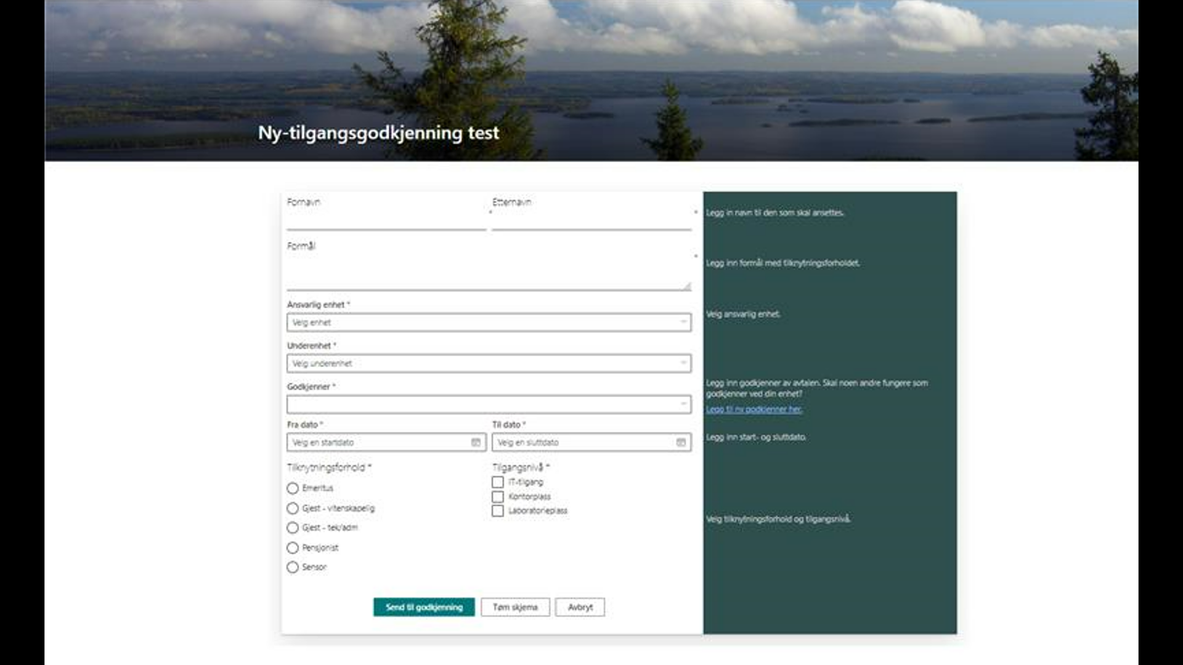

Slide 38
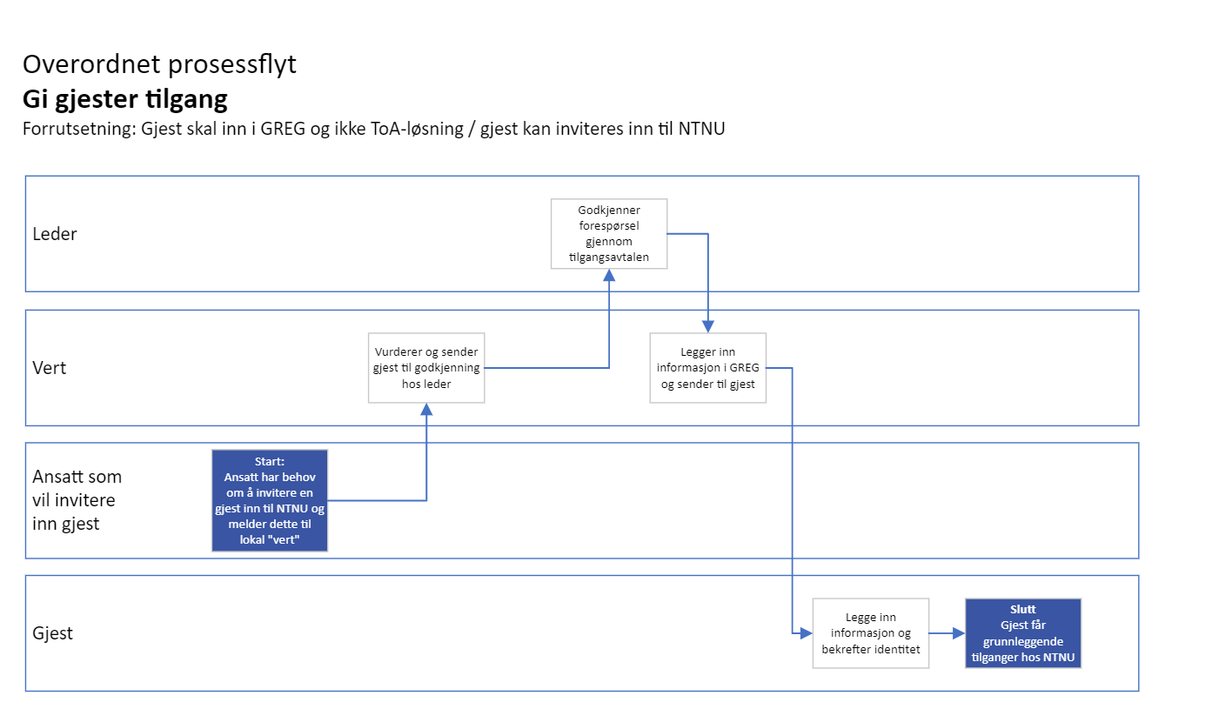

Slide 40
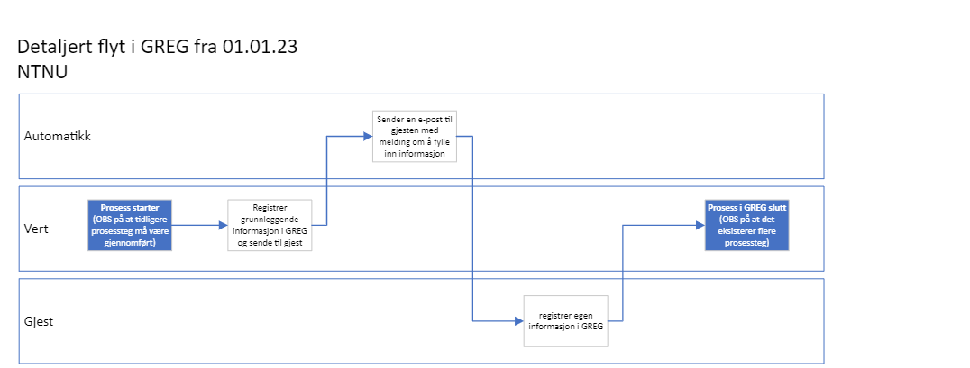

Slide 41
Agenda
Praktisk informasjon
Velkommen
Mål for møtet
Status prosjekteier
NTNU Sak
Spørsmål og innspill til NTNU Sak
Status linjearbeid
BOTT ØL
Spørsmål og Innspill til BOTT ØL
Avslutning

Slide 42
Menti
Menti.com
Kode: 38763651

Slide 43
Agenda
Praktisk informasjon
Velkommen
Mål for møtet
Status prosjekteier
NTNU Sak
Spørsmål og innspill til NTNU Sak
Status linjearbeid
BOTT ØL
Spørsmål og Innspill til BOTT ØL
Avslutning

Slide 44
Informasjon om prosjektene
Informasjonsmøte for ledere 10. juni
Presentasjon og opptak
Følg BOTT- og UH-samarbeidet på Innsida
Lenke til nettsider:
BOTT ØL
NTNU Sak
Kafeer med informasjon om prosjektene
NTNU Sak 8. september kl 9-10
Opptak og presentasjon fra BOTT ØL fagkafe: TOA
Send oss spørsmål i NTNU Hjelp
BOTT ØL
NTNU Sak

Slide 45
Takk for deltakelsen!

